Slide 1

Получение ацетондикарбоновой кислоты
XXVIII Каргинские чтения 2022
Всероссийская научно-техническая конференция молодых ученых «Физика, химия и новые технологии»
Васильева Д.В.
Научный руководитель: Темникова С.А.

Slide 2
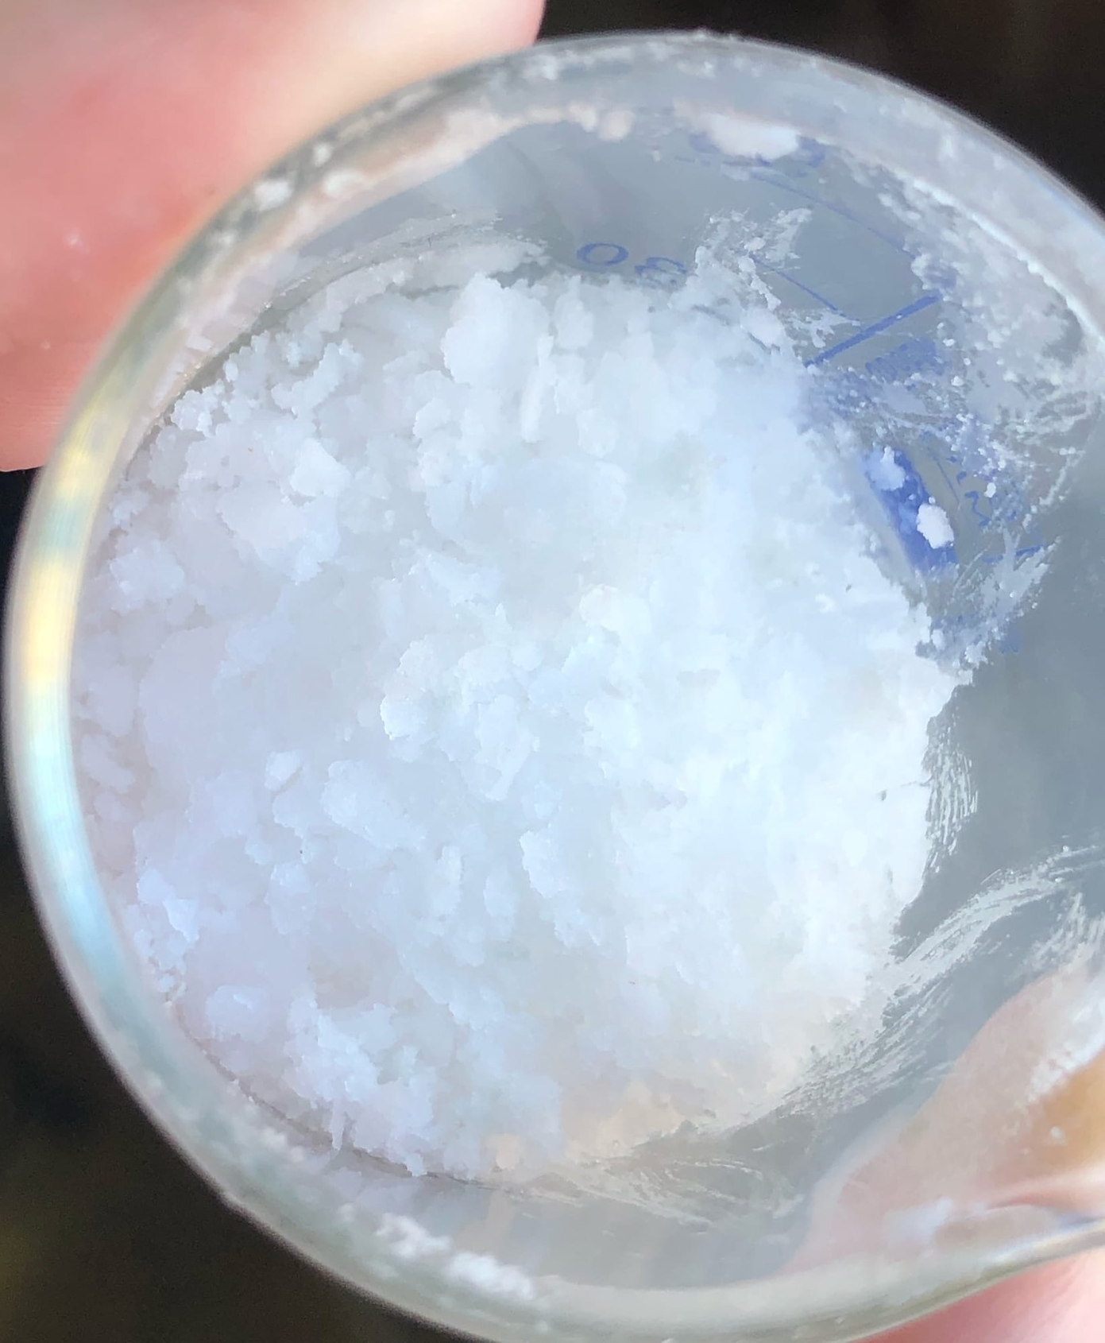
Свойства и применение Ацетондикарбоновой кислоты
Альтернативные названия: β-кетоглутаровая,
3-​оксопентандиовая кислота;
Двухосновная кетокислота;
Неустойчива, постепенно разлагается при стандартных условиях;
Синтез алкалоидов:

Slide 3
Методы получения ацетондикарбоновой кислоты
1) Декарбонилирование лимонной кислоты олеумом:
7–9 часов, выход 84–89%
2) Окисление лимонной кислоты пероксидом водорода в присутствии H₂SO₄ (конц):
1–3 часа, катализатор – серная кислота, фосфорная, смесь кислот, выход до 97%.

Slide 4
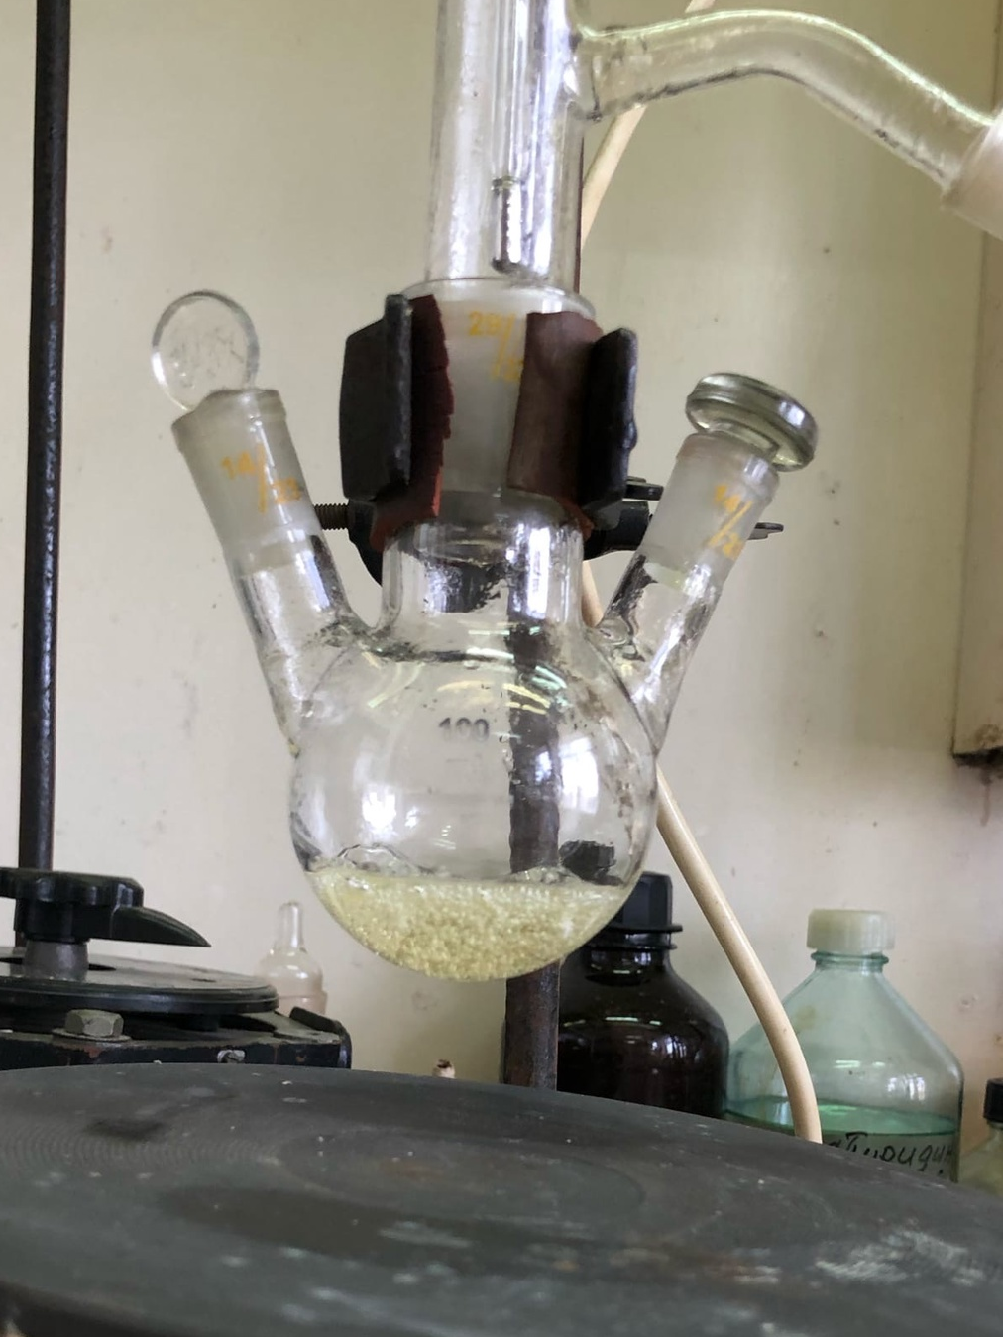
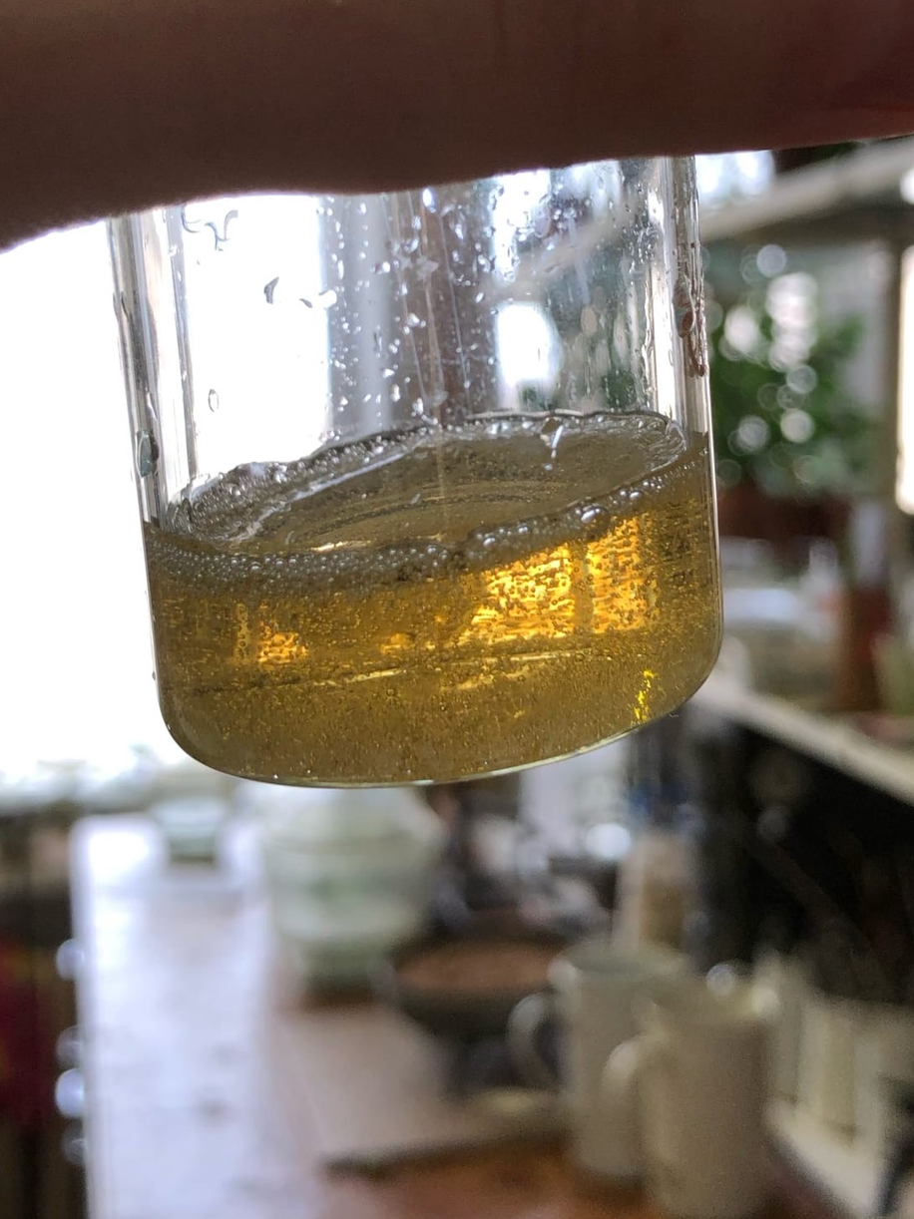
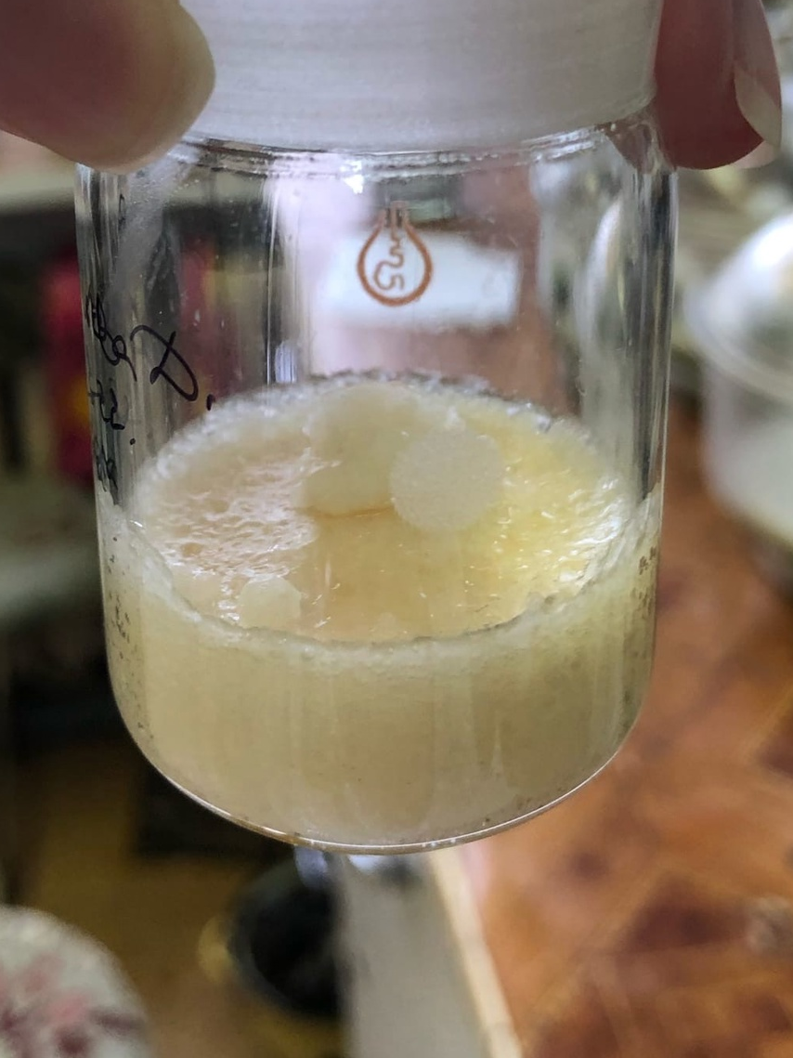
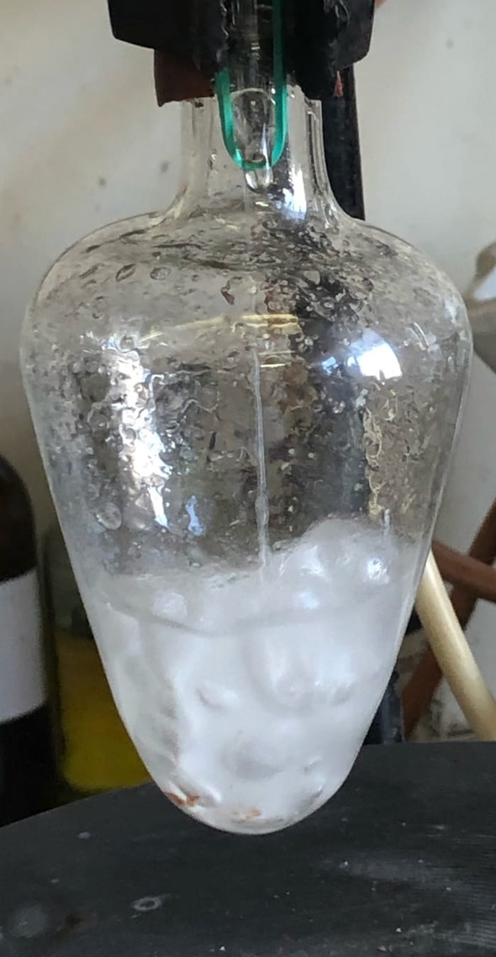
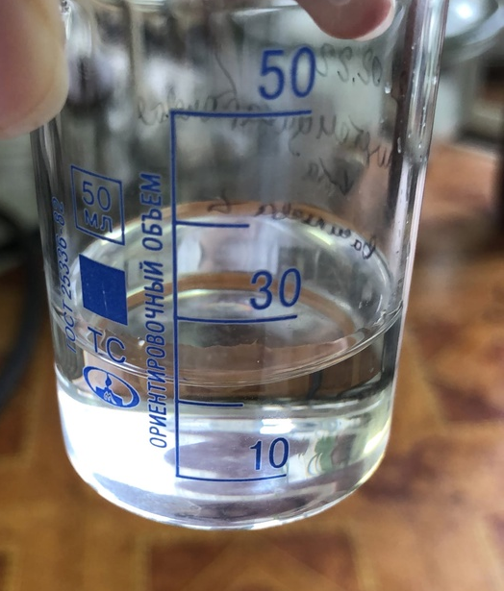
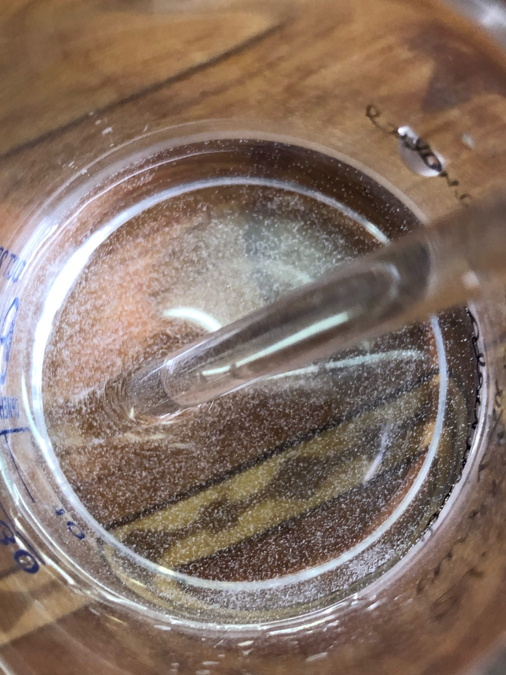
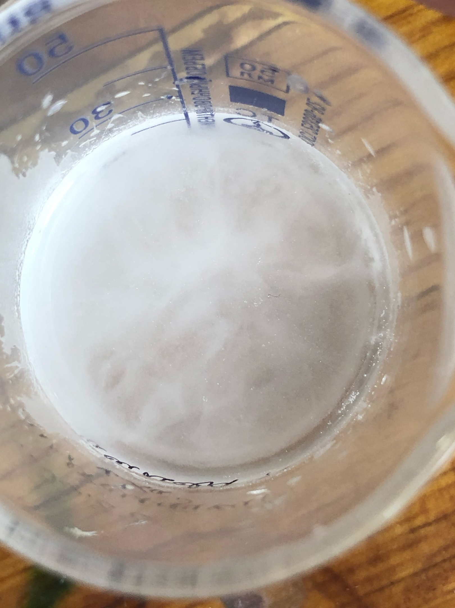
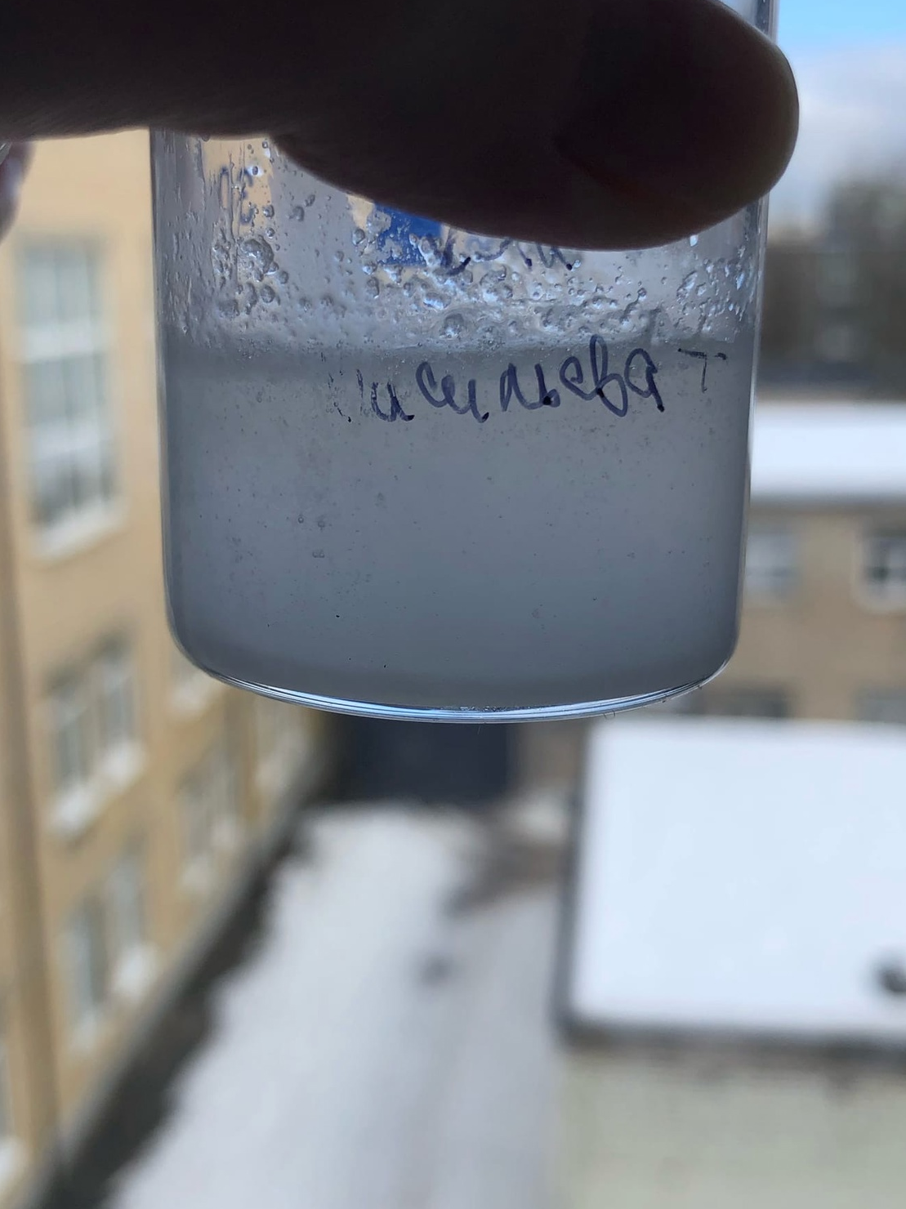
Выделение кислоты после синтеза
1) Перегонка при атмосферном давлении
3) Перегонка при пониженном давлении (8 мм. рт. ст., 55°С)
2) Перегонка при пониженном давлении (15 мм. рт. ст., 25-27°С)

Slide 5
Идентификация полученного соединения
Рис 1. ИК-спектр лимонной кислоты
Рис 2. ИК-спектр ацетондикарбоновой кислоты

Slide 6
ВЫводы:
Синтезирована ацетондикарбоновая кислота с выходом более 90%.
Структура соединения подтверждена данными ИК-спектроскопии, идентификация по температуре плавления (135°С).
Отмечена тенденция к увеличению времени синтеза с увеличением количества вводимой серной кислоты.
Скорректированы условия выделения целевого продукта (8 мм. рт. ст., 55°С).

Slide 7
Спасибо за внимание

